Slide 1
Dobrodošli
na Fakulteti za slovenske in mednarodne študije Nove univerze!
Ko izbiraš prihodnost, izberi slovensko!

Slide 2
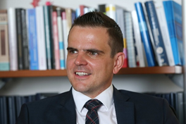
Nova univerza je ena prvih zasebnih univerz v Republiki Sloveniji, ki temelji na ustanovnih članicah Evropski pravni fakulteti, Fakulteti za državne in evropske študije ter Fakulteti za slovenske in mednarodne študije.
Ponaša se z izjemno kombinacijo izkušenj in mladostne zagnanosti akademskega kadra. Od ustanovnih očetov države, predsednikov ustavnega sodišča do mednarodno uveljavljenih in zelo prodornih mlajših profesorjev in raziskovalcev.
V pedagoškem smislu Nova univerza na glavo obrača konvencionalni pristop k poučevanju. V središču je študent. Njegov dialoški odnos s profesorjem, ki svoje avtoritete ne gradi na umetni hierarhiji temveč na znanju temelječi meritokraciji. V tem pedagoškem pristopu se profesor ne skriva za katedrom niti od študentov ne zahteva učenja na pamet. Na Novi univerzi po omiljeni sokratski metodi študij poteka v obliki razprav ed profesorji in aktivnimi študenti, ki naj poleg osnovnega razumevanje problematike, ki jo obravnavajo, razvijejo do nje tudi svoj lasten ustvarjalen in kritični odnos. Zato se v predavalnicah Nove univerze pogosto glasneje slišijo izvirna vprašanja kot v naprej naučeni odgovori. Vselej pa je na prvem mestu vprašanje: Kaj in zakaj pa vi mislite?
Vizija Nove univerze je tako povsem jasna: odličnost na pedagoškem, raziskovalnem in mednarodnem področju!
Pridružite se tisočim zadovoljnim študentom in diplomantom Nove univerze!
Rektor Nove univerze
prof. dr. Matej Avbelj

Slide 3
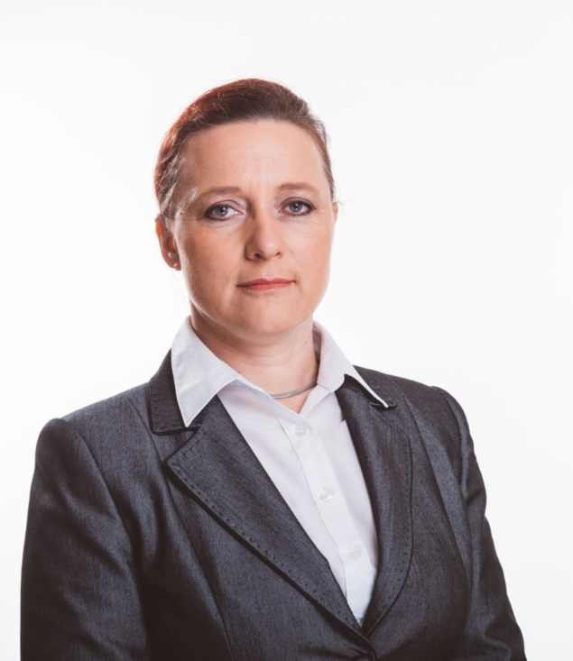
Spoštovani!
Naša fakulteta se kljub svoji mladosti že ponaša z vsemi atributi odlične univerzitetne ustanove. Ponuja kompletno študijsko vertikalo. Močna je tudi v horizontalni povezanosti z drugimi študijskimi programi drugih članic Nove Univerze. Ponašamo se z odlično raziskovalno dejavnostjo in zelo referenčnimi raziskovalci različnih profilov. Zato lahko ponudimo možnost za razvoj vašega raziskovalnega potenciala. Ponašamo pa se tudi z mednarodno vpetostjo, povezanostjo z interesno sorodnimi institucijami po svetu, in z internacionalizacijo. Razpolagamo z Eche listino, ki omogoča študijske in profesorske izmenjave ter izgradnjo mednarodnih strateških partnerstev.
Veselim se teh izzivov, ki so pred nami!
Dekanja
prof. dr. Polona Tratnik

Slide 4
ŠTUDIJSKI CENTER LJUBLJANA
Mestni trg 23,
1000 Ljubljana
T: 05 93 44 762
E: referat@fsms.nova-uni.si

Slide 5
Študijski programi
DODIPLOMSKI
1. bolonjska stopnja
MAGISTRSKI
2. bolonjska stopnja
DOKTORSKI
3. bolonjska stopnja
Slovenski študiji (UN)
Slovenski študiji II
Slovenski študiji III

Slide 6
Prijavni roki
Razpis za vpis v podiplomska študijska programa v študijskem letu 2021/22 je na voljo:
https://fsms.nova-uni.si/izobrazevanje/vpis/razpisi-za-vpis/
PRIJAVNI ROKI:
1. ROK: 14.06. – 13.08.2021
2. ROK: 1.09. – 10.09.2021
3. ROK 23.09. – 24.09.2021 do 12.00 ure
VPISNI ROKI:
1. ROK: 19.08. – 26.08.2021
2. ROK: 15.09. – 21.09.2021
3. ROK 27.09. – 29.09.2021
Prijava za vpis poteka preko elektronske vloge na spletnem portalu eVŠ

Slide 7
Podiplomska študijska programa
Slovenski študiji II
Magistrski študijski program
Podiplomski magistrski študijski program
Slovenski študiji III
Doktorski študijski program
Podiplomski doktorski študijski program

Slide 8
Podiplomski magistrski študijski program
SLOVENSKI ŠTUDIJI II

Slide 9
Informacije o študiju
MAGISTER SLOVENOSLOVJA
MAG. SLOVENOSLOVJA
2 LETI
Trajanje študija
Naziv
120 KT
LJUBLJANA
IZREDNI ŠTUDIJ
Obseg kreditnih točk
Lokacija in način izvajanja študija

Slide 10
Vpisni pogoji
V prvi letnik magistrskega študijskega programa Slovenski študiji II se lahko vpiše, kdor je končal:
študijski program prve stopnje humanistične usmeritve;
študijski program prve stopnje z drugih strokovnih področij družboslovnih, humanističnih in poslovnih ter upravnih ved ter dosegel najmanj 180 kreditnih točk po ECTS ter opravil dodatne študijske obveznosti v obsegu 16 kreditnih točk po ECTS. Kandidati lahko dodatne študijske obveznosti opravijo med študijem na prvi stopnji ali z opravljanjem izpitov pred vpisom v magistrski študij, in sicer po individualnem programu, ki ga potrdi Študijska komisija;
študijski program prve stopnje z drugih strokovnih področij in dosegel najmanj 180 kreditnih točk po ECTS ter opravil dodatne študijske obveznosti v obsegu 24 kreditnih točk po ECTS. Dodatne študijske obveznosti kandidati lahko opravijo med študijem na prvi stopnji ali z opravljanjem izpitov pred vpisom v magistrski študij, in sicer po individualnem programu, ki ga potrdi Študijska komisija;

Slide 11
Vpisni pogoji
V prvi letnik magistrskega študijskega programa Slovenski študiji II se lahko vpiše, kdor je končal:
študijski program za pridobitev visoke strokovne izobrazbe z drugih strokovnih področij, sprejet med 1. 1. 1994 in 11. 6. 2004, ter opravil dodatne študijske obveznosti v obsegu 16 kreditnih točk po ECTS. Te lahko kandidati opravijo med študijem na prvi stopnji ali z opravljanjem izpitov pred vpisom v magistrski študij, in sicer po individualnem programu, ki ga potrdi Študijska komisija;
študijski program za pridobitev univerzitetne izobrazbe, sprejet pred 1. 1. 1994, z drugih strokovnih področij ter opravil dodatne študijske obveznosti v obsegu 24 kreditnih točk po ECTS. Dodatne študijske obveznosti kandidati lahko opravijo med študijem na prvi stopnji ali z opravljanjem izpitov pred vpisom v magistrski študij in sicer po individualnem programu, ki ga potrdi Študijska komisija,
Pogoje za vpis izpolnjuje tudi, kdor je končal enakovredno izobraževanje v tujini.

Slide 12
PREDMETNIK
SLOVENSKI ŠTUDIJI II, 2. stopnja

Slide 13
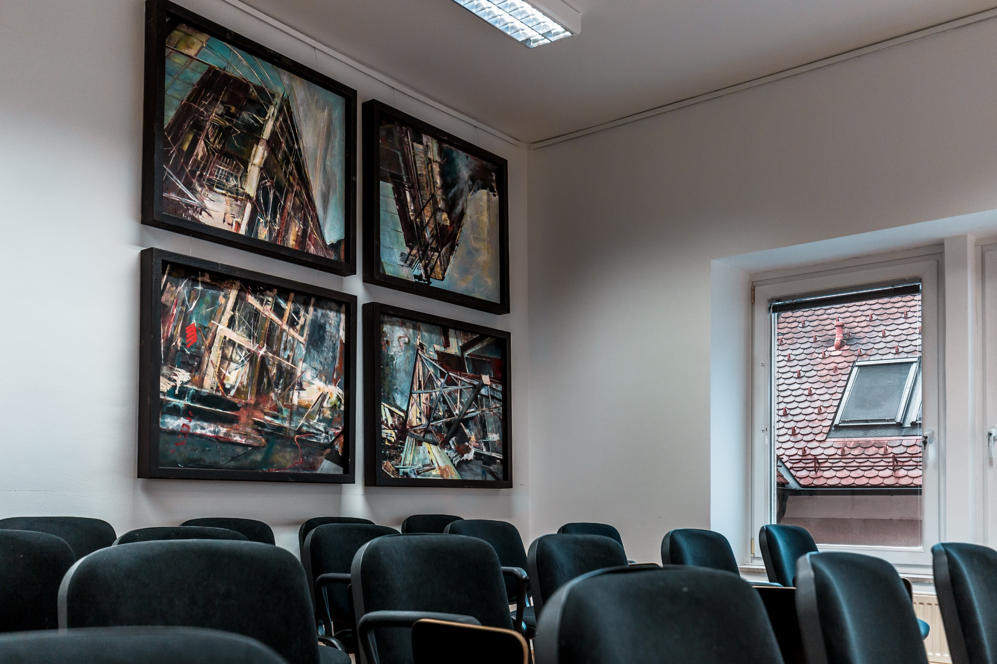
1. letnik (60 KT)
Kultura in ekonomija - marketing, turizem (8KT)
Razvoj in promocija kulturne dediščine Slovenije (8KT)
Slovenci in Evropa (8KT)
Slovenska samoodločba (8KT)
Slovenska umetnost (8KT)
Slovenski jezik in slovenska književnost (8KT)
Izbirni predmet 1 (6KT)
Izbirni predmet 2 (6KT)

Slide 14
2. letnik (60 KT)
Digitalna humanistika (8KT)
Ustvarjalne in kulturne industrije Slovenije (8KT)
Metodologija znanstvenega raziskovanja v humanistiki (6KT)
Trajnostni razvoj in narava Slovenije (8KT)
Izbirni predmet 3 (6KT)
Izdelava in zagovor magistrskega dela (24KT)

Slide 15
Izbirni predmeti
Vsakdanje in praznično življenje v Sloveniji – Kulturna dediščina in sodobnost (6KT)
Novi mediji (6KT)
Slovenski voditelji in diplomati (6KT)
Ustvarjalno pisanje (6KT)
Slovenska kultura in verovanja skozi ljudsko pripovedništvo (6KT)
Slovenska mesta in kulturni spomin (6KT)
Humanistične korespondence II (6KT)
Manjšine in diaspora kot potencial za matično državo: razvojni koncepti (6KT)

Slide 16
Podiplomski doktorski študijski program
SLOVENSKI ŠTUDIJI III

Slide 17
Informacije o študiju
DOKTOR ZNANOSTI
DR.
3 LETA
Naziv
Trajanje študija
LJUBLJANA
IZREDNI ŠTUDIJ
180 KT
Obseg kreditnih točk
Lokacija in način izvajanja študija

Slide 18
Vpisni pogoji
V prvi letnik doktorskega študijskega programa Slovenski študiji III se lahko vpiše, kdor je končal:
študijski program II. stopnje;
študijski program iz četrtega odstavka 36. člena Zakona o visokem šolstvu, če je ovrednoten s 300 KT;
štiriletni univerzitetni dodiplomski študijski program sprejet pred 11. junijem 2004;
študijski program za pridobitev specializacije po visokošolski strokovni izobrazbi sprejet pred 11. junijem 2004, če opravi še dodatne študijske obveznosti v obsegu od 30 do 60 KT.
Pogoje za vpis izpolnjuje tudi, kdor je končal enakovredno izobraževanje v tujini.
Vpisni pogoji po merilih za prehode:
Fakulteta omogoča nadaljevanje študija in vpis v študijski program tudi po merilih za prehode.
Več informacij na www.fsms.nova-uni.si

Slide 19
PREDMETNIK
SLOVENSKI ŠTUDIJI III, 3. stopnje

Slide 20
1. letnik (60 KT)
Slovenska zgodovina (10KT)
Teorija in metodologija znanstvenega raziskovanja v humanistiki (10KT)
Izbirni predmet 1 (10KT)
Izbirni predmet 2 (10KT)
Izbirni predmet 3 (10KT)
Priprava in zagovor doktorske dispozicije (10KT)

Slide 21
2. letnik (60 KT)
Kulturna dediščina in kulturna ustvarjalnost (20KT)
Izbirni predmet 4 - seminar (10KT)
Izbirni predmet 5 (10KT)
Izbirni predmet 6 (10KT)
Izbirni predmet 7 – seminar (10KT)
3. letnik (60 KT)
Priprava končne doktorske disertacije, članek in zagovor (60KT)

Slide 22
Izbirni predmeti
Vsakdanje in praznično življenje v Sloveniji – Družbena razmerja, rituali in duhovna ustvarjalnost (10KT)
Položaj Slovenije v Evropi in v svetu (10KT)
Slovenska filozofija (10KT)
Slovenski voditelji in diplomati (10KT)
Trajnostni razvoj in narava Slovenije (10KT)
Preučevanje in interpretacija slovenske umetnosti in dediščine (10KT)
Kultura v dobi poznega kapitalizma (10KT)
Religija in družba (10KT)
Nove paradigme migracij (10KT)
Slovenski jezik v kulturi in družbi (10KT)
Tradicionalne in sodobne skupnostne prakse na Slovenskem (10KT)

Slide 23
PRIJAVIM SE PREK RAČUNALNIKA
#elektronskaprijava

Slide 24
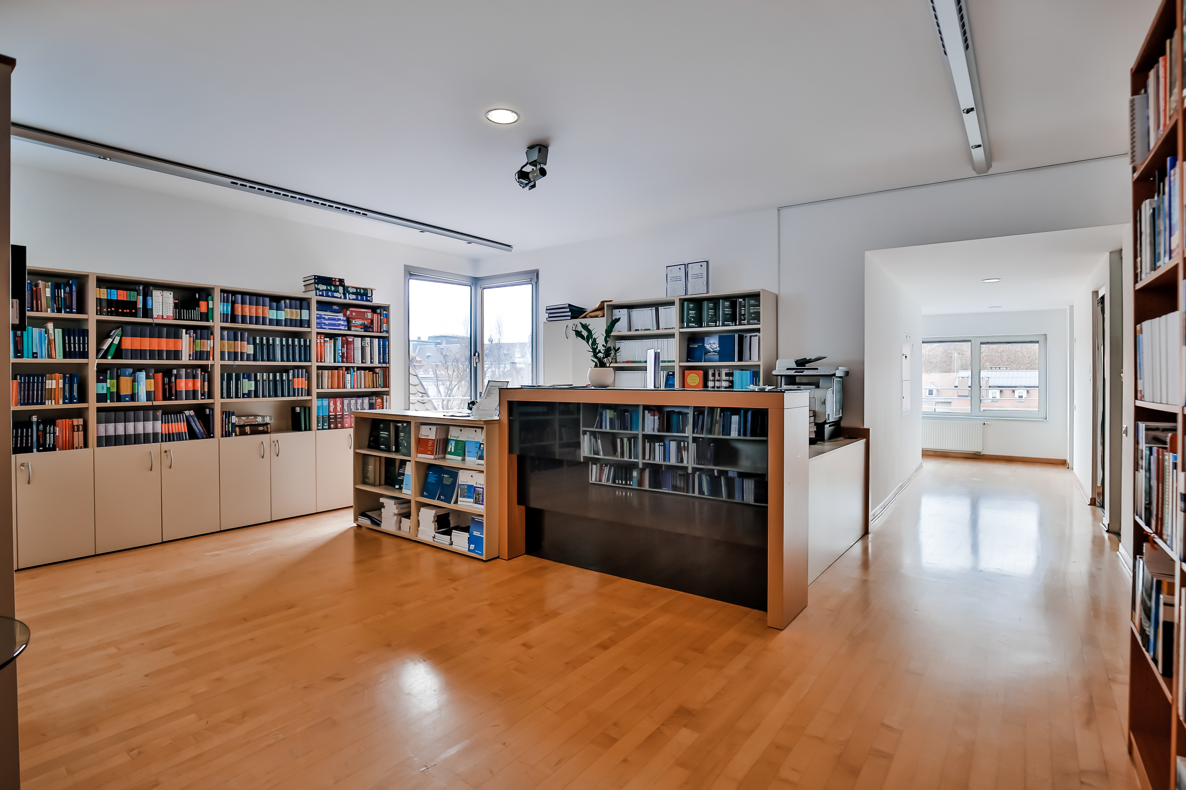
Univerzitetna knjižnica Nove univerze
knjiznica@nova-uni.si
Mestni trg 23,
1000 Ljubljana
Vsak dan med 10. in 18. uro

Slide 25
Mednarodna pisarna
ERASMUS KOORDINATOR:
Nataša Kolavčič
international.department@fsms.nova-uni.si
ERASMUS+ program
Internacionalizacija fakultete
Sodelovanje fakultete s tujimi partnerskimi institucijami

Slide 26
Vrste Erasmus+ mobilnosti
ZA ŠTUDIJ
ZA PRAKSO
DIPLOMANTI
OD 2 - 12 MESECEV NA ŠTUDIJSKO STOPNJO
OD 2 -12 MESECEV NA ŠTUDIJSKO STOPNJO
DO 12 MESECEV PO ZAKLJUČKU ŠTUDIJA

Slide 27
Karierni center
karierni center@epf.nova-uni.si
05 338 44 06

Slide 28
Obštudijske dejavnosti
Študentski
svet
Akademski forumi
Okrogle mize
Humanistične korespondence
Zabavni dogodki za študente
Mednarodne konference
Delavnice in izobraževanja
Strokovne ekskurzije
Tekaški klub Nove univerze
Gostujoča predavanja
Poletne in jesenske šole

Slide 29
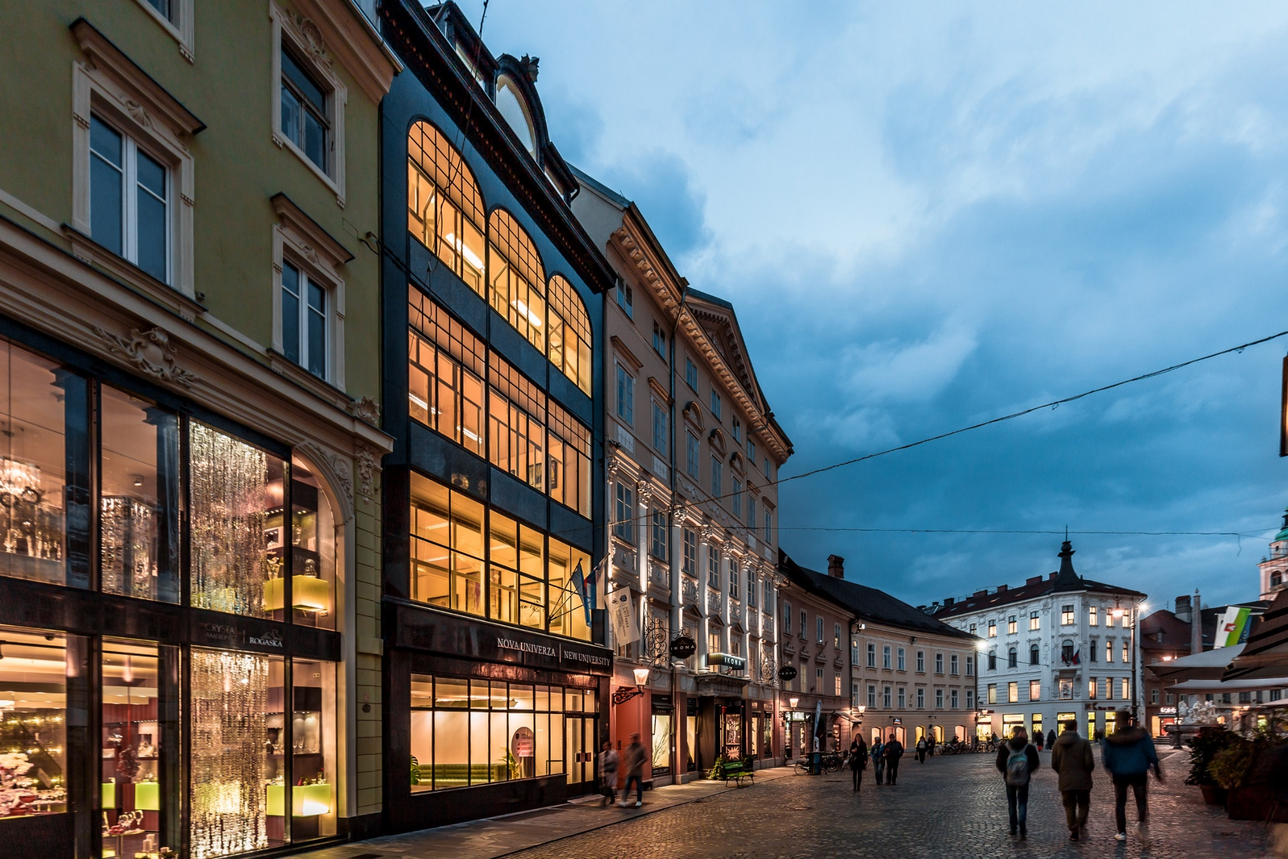
HVALA ZA VAŠO POZORNOST!
ZA VSE INFORMACIJE SMO VAM NA VOLJO:
referat@fsms.nova-uni.si
05 934 47 62

